Slide 1

Task-Driven Underwater Image Enhancement
via Hierarchical Semantic Refinement
任务驱动的水下图像增强
通过层次语义细化恢复任务相关信息
Meng Yu · Liquan Shen · Yihan Yu · Yu Zhang · Rui Le
上海大学 | IEEE Transactions on Image Processing, 35, 2026
组会文献汇报 · HSRUIE
Notes:
今天汇报的论文是Task-Driven Underwater Image Enhancement via Hierarchical Semantic Refinement。接下来依次讲研究背景、难点问题、研究过程、研究结果、我的思考和文献复现，每个部分都有独立章节过渡页。主线是学习失真感知生成先验、解耦失真与受损内容、按特征层级增强，再用下游视觉任务验证。
【依据】PDF p.1；IEEE TIP 35 (2026): 42–56

Slide 2
论文速览：文章基本信息
英文题名
Task-Driven Underwater Image Enhancement via
Hierarchical Semantic Refinement
文献身份与出版信息
期刊影响因子、发表与团队
作者：Meng Yu, Liquan Shen, Yihan Yu,
Yu Zhang, Rui Le
通讯作者：Liquan Shen（沈礼权）
单位：上海大学（Shanghai University）
期刊：IEEE Transactions on Image Processing
卷 / 年 / 页：Vol. 35, 2026, pp. 42–56
DOI：10.1109/TIP.2025.3647323
代码：github.com/gemyumeng/HSRUIE
期刊影响因子：15.3
（2025 JIF，2026 年更新）
发表日期：2026-01-01
接收日期：2025-12-16
研究团队：
上海大学通信与信息工程学院
沈礼权研究团队
Notes:
论文英文题名为Task-Driven Underwater Image Enhancement via Hierarchical Semantic Refinement，中文可译为“任务驱动的水下图像增强：层次语义细化”。五位作者依次是Meng Yu、Liquan Shen、Yihan Yu、Yu Zhang、Rui Le，第一作者为Meng Yu，通讯作者为Liquan Shen（沈礼权）。Liquan Shen与中文名沈礼权的对应已由上海大学通信与信息工程学院官方个人主页核实，中文职称为研究员。本文可归属为上海大学通信与信息工程学院沈礼权研究团队；学院官网在2026年9月的“智能视觉信息处理团队”介绍中列他为成员，但未说明他是整个学院团队负责人。论文首页中Meng Yu、Yihan Yu、Yu Zhang、Rui Le的单位为通信与信息工程学院；沈礼权的单位为特种光纤与光接入网重点实验室以及特种光纤与先进通信联合国际研究实验室。论文刊于IEEE Transactions on Image Processing，第35卷，2026年，42至56页；DOI为10.1109/TIP.2025.3647323。首页明确2025年4月9日投稿、2025年12月16日接收、2026年1月1日发表，当前版本日期为2026年1月16日。期刊最新可核对的影响因子是15.3，为2025统计年度JIF、2026年更新；LetPub与BioxBio两项公开期刊资料一致。2024年度JIF为13.7，不能将两个统计年份混用。影响因子是期刊层面指标。官方仓库为github.com/gemyumeng/HSRUIE。
【依据】论文 PDF p.1；上海大学沈礼权个人主页 https://scie.shu.edu.cn/Prof/shenlq.htm；期刊JIF：LetPub https://www.letpub.com.cn/index.php?page=journalapp&view=search&searchname=IEEE%20TRANSACTIONS%20ON%20IMAGE%20PROCESSING 与 BioxBio https://www.bioxbio.com/journal/IEEE-T-IMAGE-PROCESS（核验2026-10-02）

Slide 3
目录
CONTENTS
1
研究背景
2
难点问题
3
研究过程
4
研究结果
5
我的思考
6
文献复现
Notes:
汇报分为六个部分：研究背景、难点问题、研究过程、研究结果、我的思考、文献复现。每个部分都有独立过渡页，随后进入具体内容。前三部分解释研究问题和三阶段方法，第四部分用下游任务与消融验证，第五部分区分论文贡献和个人分析，第六部分提供后续复现的环境、训练轮数、步骤与当前代码缺口。
【依据】用户PPT模板的六部分结构；当前论文内容

Slide 4
组会文献汇报
1. 研究背景
Notes:
第一部分介绍为什么水下图像增强应服务于机器视觉，以及吸收和散射如何破坏识别特征。
【依据】用户PPT模板章节过渡页；讲解范围来自当前论文

Slide 5
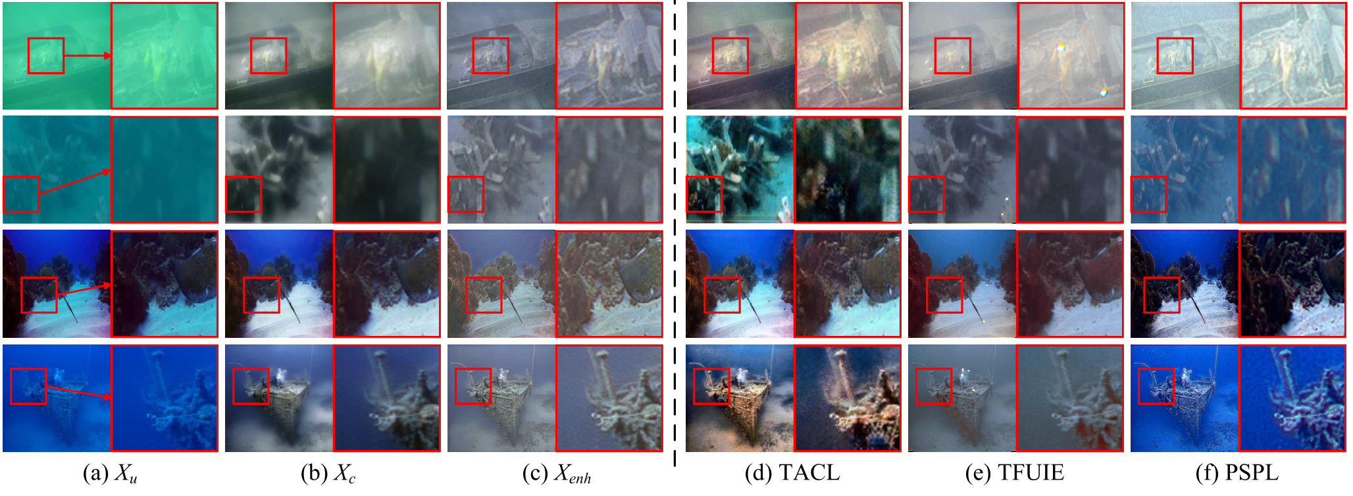
研究背景：水下退化会破坏识别特征
01 研究背景
吸收与散射
增强常作预处理
评价目标需改变
偏色与低对比度，
还会造成结构模糊。
先增强，再把结果送入分割或检测网络。
看起来更好，未必意味着识别更准确。
读图提示
a：原图
b：去失真中间图
c：分层增强最终图
比较边缘与
对象可见性。
本文目标：改善任务相关表征，并用下游指标验证
05 / 30
Notes:
水下视觉服务于海洋探索、水下机器人和生态监测。波长相关的吸收与散射会产生偏色、对比度下降以及结构模糊，影响的不是只有外观，还包括机器识别需要的特征。传统像素统计方法调整白平衡或对比度，物理方法拟合传播规律，学习方法从数据学习增强映射；这些路线都有价值，但优化人眼感知不保证改善任务。右边的图10提供了本文自己的中间结果与最终结果证据：a是原始水下图，b是仅由解耦内容重建的图，c才是经过分层增强后的最终图。颜色改善之后，细节与对象区分仍然需要专门处理。
【依据】PDF pp.1–3，I–II；Fig.10（PDF p.12）

Slide 6
组会文献汇报
2. 难点问题
Notes:
第二部分集中讲两个困难：缺少干净水下参考，且分离失真后仍然存在受损内容。
【依据】用户PPT模板章节过渡页；讲解范围来自当前论文

Slide 7
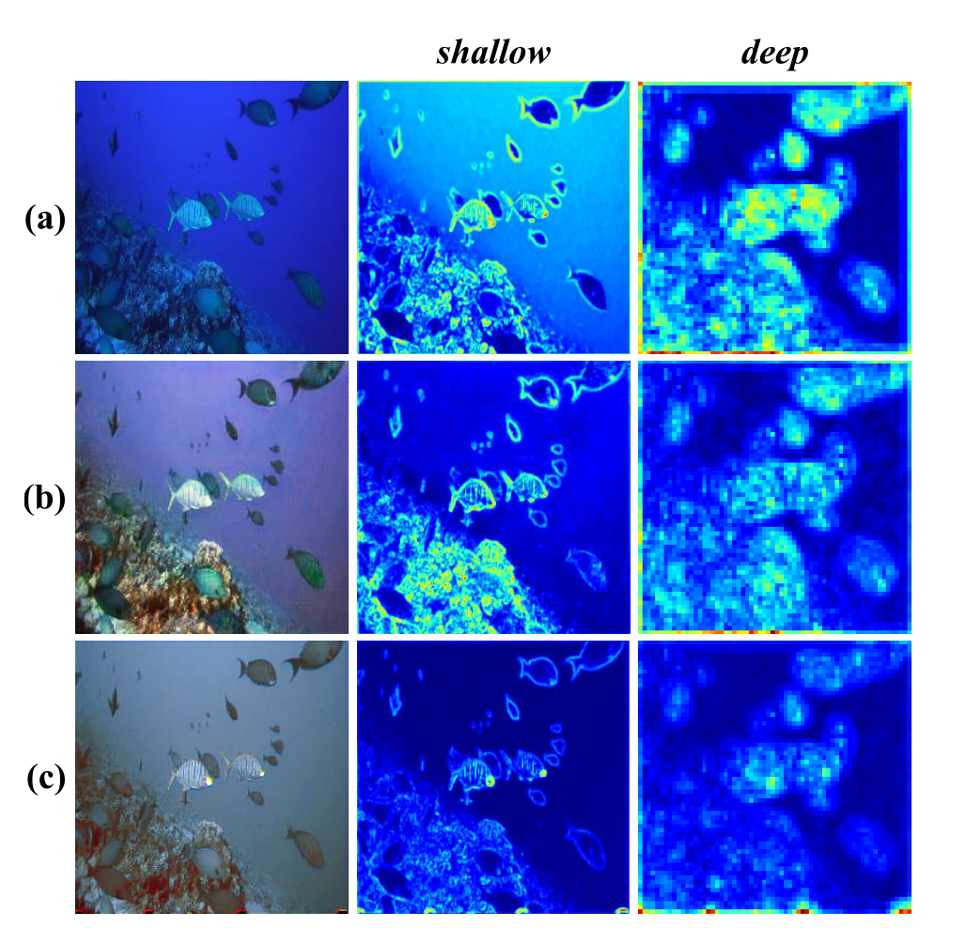
两大难点：分离退化，还要增强受损内容
02 难点问题
难点① 缺少干净水下参考
失真与内容纠缠；空气图与水下图不配对，不能直接充当像素真值。
难点② 损伤存在层级差异
浅层：边缘、纹理弱化。
深层：语义结构与对象区分模糊。
去失真后仍需增强内容。
a 原图 / b TACL / c TFUIE
浅 / 深层特征来自预训练 VGG-19
关键区分：“失真已去除” ≠ “内容已完整恢复”
07 / 30
Notes:
第一，真实水下图像通常没有严格配对的干净参考，所以无法拿同一场景的无退化图作为像素级真值。空气图像可以帮助模型学习正常特征，但不能直接当成水下图的配对答案。第二，退化与内容在特征空间中纠缠，分离退化后留下的是受损内容，而不是自动得到完整内容。图1中，a为原图，b为TACL增强，c为TFUIE增强；浅层特征展示细节，深层特征展示较抽象的对象结构。这是作者提出分层恢复的动机，特征热图属于定性证据，并不等于证明所有信息可以无损找回。
【依据】PDF p.2，I 与 Fig.1；PDF pp.5–6，III.C–D

Slide 8
组会文献汇报
3. 研究过程
Notes:
第三部分按MS-UDAG预训练、自监督解耦、任务引导分层增强三个训练阶段讲解方法，并区分DEM、SEM的层级分工。
【依据】用户PPT模板章节过渡页；讲解范围来自当前论文

Slide 9
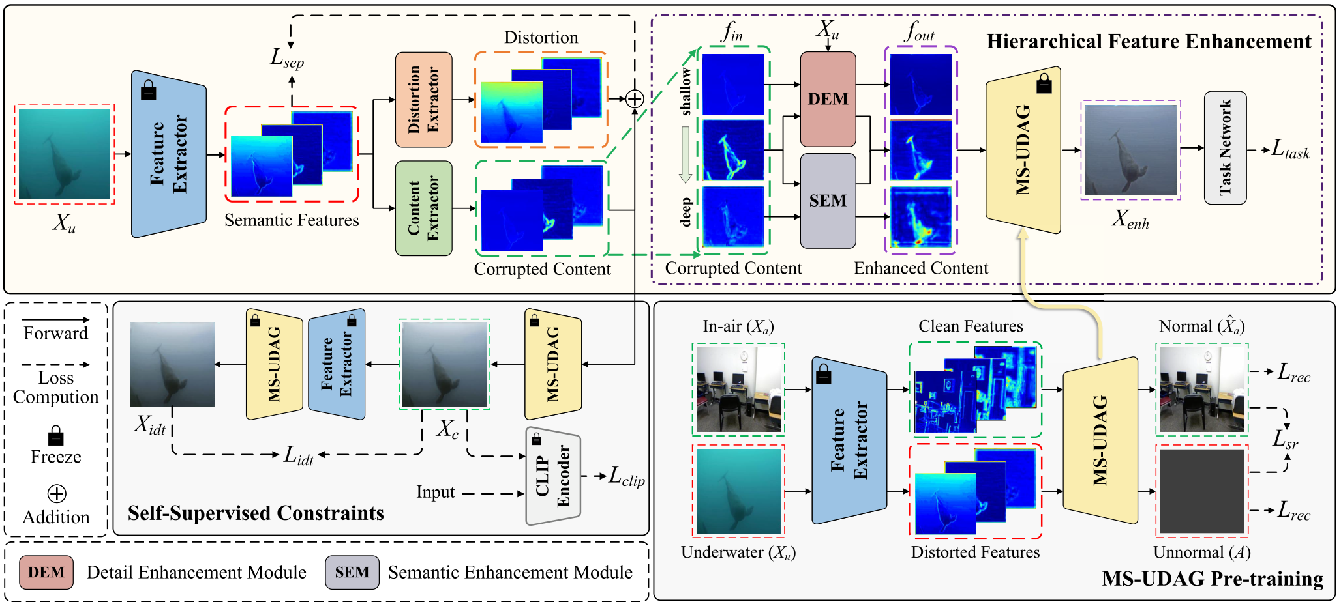
方法总览：生成先验、解耦、分层增强
03 研究过程
① MS-UDAG 预训练
② 自监督解耦
③ 任务引导增强
学习失真感知生成先验
分离失真 / 受损内容
按层增强，优化分割反馈
09 / 30
Notes:
先用总图建立路线。右下角是第一阶段：非配对的空气图和水下图经过固定VGG后输入生成器，学习区分正常与退化特征。左侧上方的C和D是第二阶段，分别提取受损内容与失真；左下的CLIP和身份约束用于稳定解耦。右上是第三阶段：浅层细节用DEM，中层细节与语义结合，深层语义用SEM，三层增强后的特征再由生成器输出最终图，并用分割任务反馈优化。图中锁表示对应网络固定，但具体每阶段更新集合仍需以实现核对。训练的三个阶段不要与推理时的三层特征混淆。
【依据】PDF pp.3–4，III.A 与 Fig.2

Slide 10
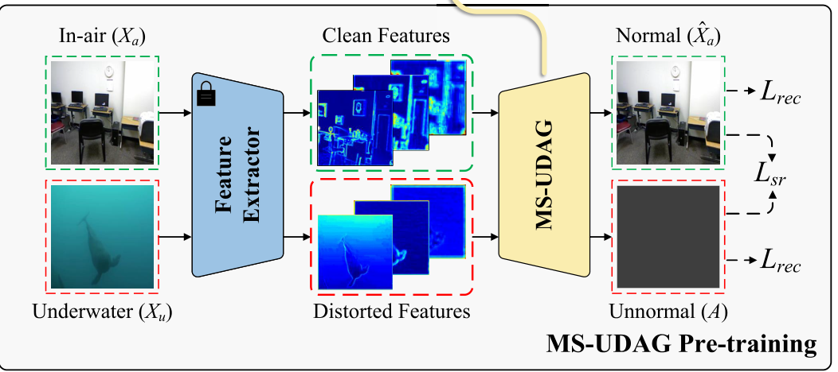
MS-UDAG：先学会区分正常与失真特征
03 研究过程
空气图：高保真身份重建
清晰特征 → 近似原图；重建权重 1
水下图：建立失真敏感响应
退化特征 → 异常重建 A；重建权重 0.1
L_MS-UDAG = L_sr + L_rec_air + 0.1 L_rec_under
L_sr = max(0, 1 − d(X_a, X̂_a) + d(X_u, A))
d 表示余弦相似度：让正常重建比失真重建更接近各自输入
10 / 30
Notes:
这里使用非配对的Flickr2K空气图与UVTD水下图。固定VGG产生三个层级的特征。生成器对空气图学习高保真身份重建，重建损失权重为1；对水下图重建约束减弱到0.1，得到对失真敏感的异常表示A。额外的排序损失要求正常图与自己的重建更相似，失真图与异常重建的相似度相对较低。d是余弦相似度，不是距离；完整式是max(0,1-d(Xa,Xhat_a)+d(Xu,A))，负号不能写反。此阶段不需要同场景水下干净真值，也不能把异常表示A直接解释成逐像素失真掩码。训练好后，生成先验被后续解耦和增强阶段使用。
【依据】PDF pp.4–5，III.B，Eqs.(1)–(6)；Fig.2 预训练分支

Slide 11
自监督解耦：三类约束防止内容被破坏
03 研究过程
F_u → D → F_d（失真） F_u → C → F_c（受损内容）
① 分离损失 L_sep
② 语义一致 L_CLIP
③ 身份一致 L_idt
要求 F_d + F_c ≈ F_u。
通俗理解：分开之后，不能随意丢掉原有信息。
比较原图与中间图的
CLIP 图像特征。
约束对象语义一致；
不使用文本提示。
中间图再编码、解码。
L_idt1：特征稳定；
L_idt2：图像稳定；
避免重复改变内容。
L_dis = L_sep + L_CLIP + 2 L_idt1 + L_idt2
解耦输出仍是“受损内容”，后续 DEM / SEM 才负责进一步增强
11 / 30
Notes:
从原始特征Fu出发，失真提取器D得到Fd，内容提取器C得到Fc，两者都由六个残差块组成。首先，分离损失要求Fd与Fc之和尽量还原Fu，作用是信息守恒；这本身不证明两个分量独立或正交。接着将Fc送入预训练生成器得到中间图Xc，用CLIP预训练ResNet图像编码器第2至4尺度的特征比较原图与Xc，约束场景和对象语义保持一致。这里没有文本提示词，也没有图文匹配。最后重新编码Xc，再由生成器重建：特征应接近Fc，图像应接近Xc，分别形成两个身份损失。总权重为1、1、2、1。这一阶段不使用分割标签，但第三阶段会使用，因此整套方法不能称作完全无监督。
【依据】PDF p.5，III.C，Eqs.(7)–(14)；Table VI

Slide 12
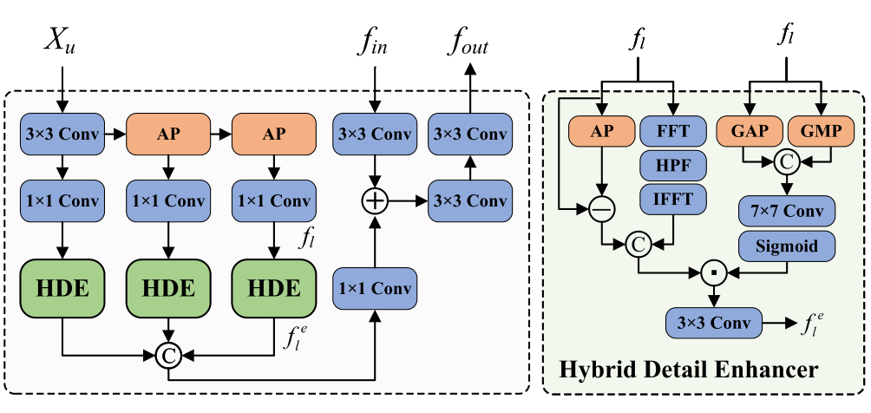
DEM：联合空间与频域信息补强细节
03 研究过程
空间支路
频域支路
融合与细化
减去平均池化响应，突出局部变化。
FFT → 高通 → IFFT，提取边缘与纹理。
注意力调制后，与浅 / 中层内容融合。
12 / 30
Notes:
DEM有两种输入，不能只讲内容特征：原始水下图Xu保留残余局部信息，浅层和中层内容特征fin需要被增强。原图经过卷积和两次平均池化产生多尺度支路，再经HDE。右侧HDE空间支路将平均池化响应从特征中减去，突出局部变化；频域支路执行FFT、高通滤波和IFFT，提取边缘纹理等高频分量。两支路拼接后，使用由原特征平均/最大池化等操作形成的注意力调制，再经卷积细化。最后与内容支路相加融合输出fout。通俗地说，空间域定位哪里有快速变化，频域抓取仍保留的高频信息，把有价值的细节补进内容特征。高通也会影响噪声，因此不能理解成无条件越锐越好。
【依据】PDF p.5，Fig.3；PDF p.6，III.D（操作说明，非新增公式）

Slide 13
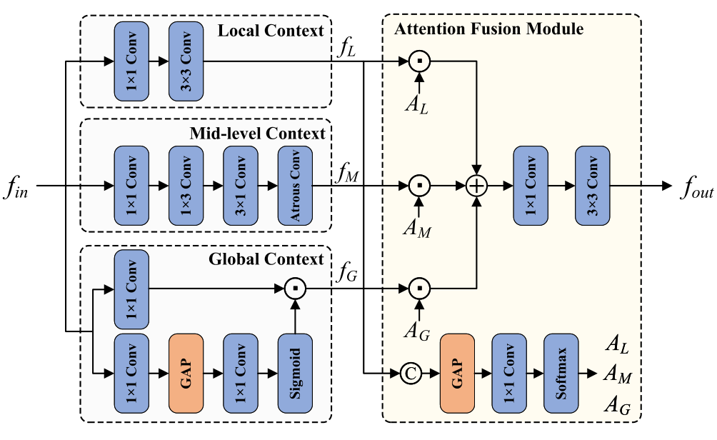
SEM：多尺度上下文让对象语义更清楚
03 研究过程
局部 / 中尺度 / 全局
普通卷积 / 空洞卷积 / GAP，覆盖不同感受野。
注意力自适应融合
Softmax 归一化三路权重，强化语义可分性。
三层分工
浅 DEM | 中 DEM+SEM | 深 SEM
DEM 侧重“边界与纹理”，SEM 侧重“对象结构与上下文”
13 / 30
Notes:
SEM针对中层和深层的对象结构与区分性。局部分支使用普通卷积处理局部特征；中尺度分支使用条带卷积和空洞卷积扩大感受野；全局分支通过全局平均池化及注意力考虑整幅图的长程上下文。三个分支的权重经Softmax归一化，并进行加权融合，再用卷积细化。它不是单纯让纹理更锋利，而是把局部区域放进更大场景，增强对象之间的语义可分性。按图2，浅层只走DEM，中层同时走DEM和SEM，深层走SEM；三层指网络深度，不是RGB通道。
【依据】PDF p.6，Fig.4 与 III.D；PDF p.4，Fig.2 分层路径

Slide 14
分割反馈：让增强真正服务于识别任务
03 研究过程
第三阶段内流程 | 输入 / 输出 | 模块 / 监督
① 层级增强 | 受损内容 → 增强内容 | DEM / SEM
② 图像生成 | 增强内容 → X_enh | 预训练 MS-UDAG
③ 任务反馈 | U-Net(X_enh) → 像素预测 | 分割 mask + 交叉熵
L_task = CE(T(X_enh), mask)
增强推理主链
验证跨任务泛化
E → C → DEM / SEM → G
无需 CLIP、分割标签与身份回路。
增强网络由分割引导训练，再直接评估检测与显著检测。
第二训练阶段为自监督；第三阶段使用分割标签，并非完全无监督
14 / 30
Notes:
将增强内容经过MS-UDAG得到Xenh，然后把Xenh送入U-Net分割网络，与UVTD像素标签计算交叉熵。之所以选分割作为指导任务，是因为每个像素的标签同时约束局部边界与整体类别结构，和DEM、SEM的分工契合。损失经过生成链路将任务反馈传回增强模块，而不是只用颜色或PSNR引导。论文没有明确提供所有优化器更新集合，不能凭空断言任务U-Net一定冻结。推理时只保留固定特征提取器、内容提取器、分层增强模块和生成器，CLIP、失真提取器D、身份回路和标注并不是增强推理主链。目标检测和显著目标检测用于跨任务评估，作者没有为这两类任务再微调增强网络。
【依据】PDF p.6，III.D，Eq.(15) 与 IV.A；Fig.2

Slide 15
组会文献汇报
4. 研究结果
Notes:
第四部分解释数据集、指标和三类任务结果，再看消融、特征可视化与计算代价。
【依据】用户PPT模板章节过渡页；讲解范围来自当前论文

Slide 16
实验设计：三类任务检验增强是否有用
04 研究结果
任务 | 评估数据集（总量） | 任务网络 | 核心指标
语义分割 | UVTD 5,380；SUIM 1,634 | U-Net / DeepLabv3+ | mIoU↑ / mPA↑
目标检测 | UVTD 5,380 | SSD / YOLOv8 | mAP50↑ / mAP↑
显著目标检测 | UVTD；USOD10K 10,255 | U2-Net | F / E / S↑；MAE↓
指标含义
对照与边界
IoU = 交集 / 并集；
mAP@0.5:0.95 更严格。
包含 Raw 与 9 种比较方法；
表中总量不等于训练划分。
评价“是否更利于机器理解”，不能仅看图像颜色和对比度
16 / 30
Notes:
主数据集UVTD共有5380张图，支持分割、检测与显著检测。另在SUIM的1634张图上评估分割，在USOD10K的10255张图上评估显著检测；这里是论文报告的总量，不能直接当训练集数量。分割使用U-Net和DeepLabv3+，检测使用SSD和YOLOv8，显著检测使用U2-Net。分割指标mIoU看预测与真值区域交并比，mPA看类别像素准确率；检测mAP50固定IoU=0.5，mAP0.5:0.95更严格；显著检测用F、E、S和MAE。比较包括原图、传统增强、学习型增强和任务导向增强，UniRestore是陆地任务导向恢复模型。作者说明增强网络对检测与显著检测不再微调，但未完整披露下游模型训练、划分和随机种子，复现时需要补查。
【依据】PDF pp.6–7，IV.A–C；Tables I–V（数据总量按本文）

Slide 17
语义分割：两网络、两数据集均获提升
04 研究结果
数据集 / 分割网络 | Raw | TFUIE | 本文 | 本文−Raw
UVTD / U-Net | 58.8 | 58.4 | 63.4 | +4.6
UVTD / DeepLabv3+ | 48.9 | 50.8 | 54.4 | +5.5
SUIM / U-Net | 71.8 | 73.3 | 74.6 | +2.8
SUIM / DeepLabv3+ | 61.2 | 62.9 | 64.1 | +2.9
数值：mIoU（%）↑；增量：百分点，由相同设置下的两项数值相减。
结果支持什么
提升同时出现在 UVTD / SUIM 和两种分割网络上，支持任务相关表征改善。
17 / 30
Notes:
这张表摘出mIoU核心列，完整mPA在原表。UVTD上U-Net从58.8到63.4，提高4.6个百分点；DeepLabv3+从48.9到54.4，提高5.5个百分点。SUIM上分别提升2.8和2.9个百分点。这里的百分点是直接相减，不是相对提升百分比，例如63.4减58.8等于4.6，而相对变化为4.6除以58.8。与TFUIE相比，UVTD上的增益分别为5.0和3.6个百分点。U-Net是训练指导任务，但DeepLabv3+同样受益，支持对不同分割架构的迁移效果。TACL、FGAN等若低于Raw，说明增强可能改变或损伤任务关键特征，不能据此泛化为所有任务导向方法都无用。
【依据】PDF p.7，Tables I–II；数值与百分点按原表计算

Slide 18
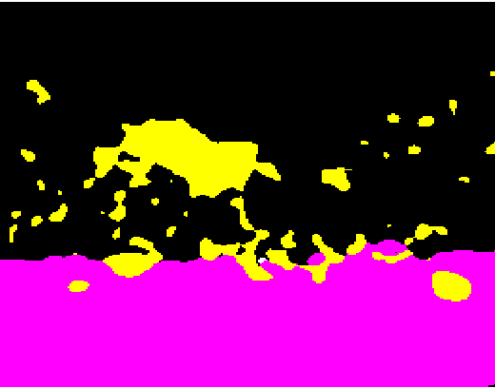
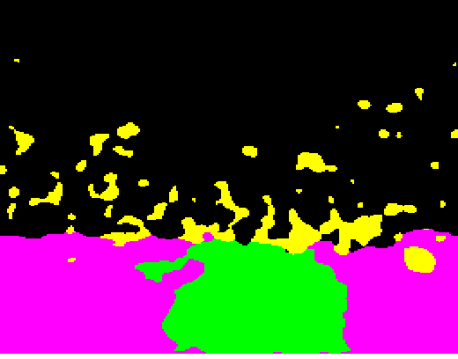
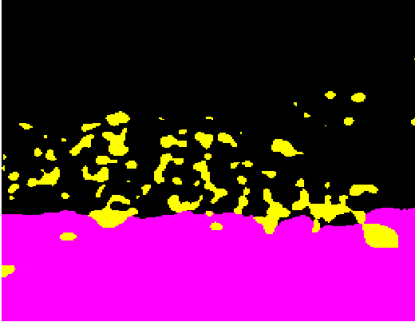
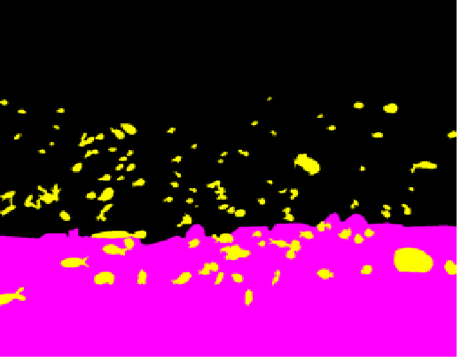
分割可视化：关注小鱼与密集目标区域
04 研究结果
Raw：原图输入
TFUIE
本文方法
GT：标注真值
先看局部，再看整体
避免误读
观察小目标是否遗漏，以及目标 / 背景边界是否接近 GT。
彩色图是分割输出，不是 RGB 增强图；单个案例属于定性证据。
定量表回答“提升多少”，可视化回答“提升体现在哪里”
18 / 30
Notes:
四个面板来自图5的同一幅测试图，依次是原图输入的分割结果、TFUIE增强后的结果、本文结果和GT真值。不要把这些彩色图理解为增强后的RGB照片，它们是下游U-Net的类别分割图。观察黄色小目标与邻近背景的区分：作者认为本文对小且密集的鱼群定位更好，整体区域也较连贯。讲的时候以GT为参照，说明哪些目标在Raw中弱或缺失，在本文中更接近GT；也要指出本文仍不是完美分割。不同颜色对应类别，但原文没有在此图完整给出颜色映射，不能自行给每个颜色编造类别。定性案例帮助解释表I的平均指标，不代表全部测试样本都有同样增益。
【依据】PDF p.7，Fig.5 第一个样例；四个面板原图裁切

Slide 19
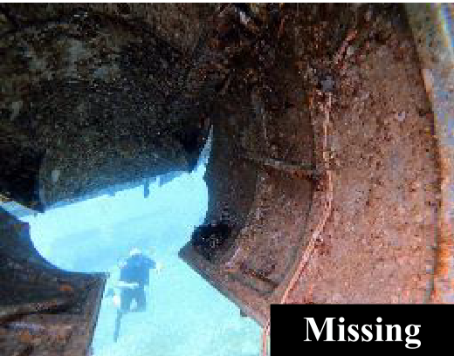
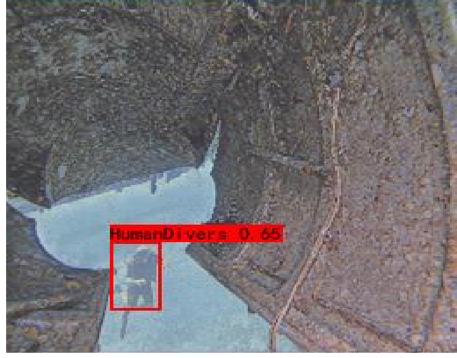
目标检测：总体 mAP 提升，类别表现有差异
04 研究结果
网络 / 指标 | Raw | 本文 | 增量
SSD / mAP50 | 31.2 | 35.6 | +4.4
SSD / mAP | 17.2 | 19.0 | +1.8
YOLOv8 / mAP50 | 49.0 | 50.4 | +1.4
YOLOv8 / mAP | 31.0 | 32.0 | +1.0
Raw
本文
图6：原图漏检的目标，
在本文结果中被检测到。
原文数值核对
结论边界
表 IV：50.4 − 49.0 = 1.4 个百分点；
正文写 2.4%，汇报按表值。
总体 mAP 领先，
不代表每个类别都最优。
检测与显著检测用于跨任务验证，增强网络未为它们额外微调
19 / 30
Notes:
SSD的mAP50从31.2到35.6，增加4.4个百分点，mAP0.5:0.95从17.2到19.0，增加1.8。YOLOv8的mAP50从49.0到50.4，实际增加1.4个百分点，严格mAP从31.0到32.0，增加1.0。论文正文把YOLOv8提升写成2.4%，与表IV不一致，这里按表值讲清楚。右侧两个同样例面板来自SSD结果，Raw处有Missing标记，本文检测出了潜水员。总体mAP优于比较方法不等于各类别都是第一，例如YOLOv8鱼群Fusion为44.1而本文41.2，潜水员TFUIE为81.7而本文81.3；SSD植物TFUIE为6.7而本文6.2。实际部署仍需关注特定目标类别。
【依据】PDF p.8，Tables III–IV；PDF p.9，Fig.6 第二个样例

Slide 20
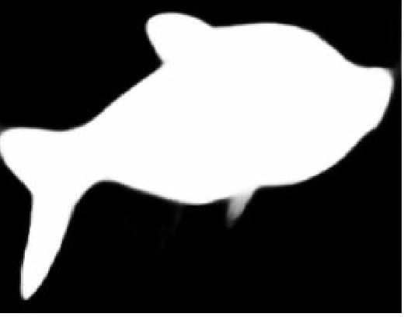
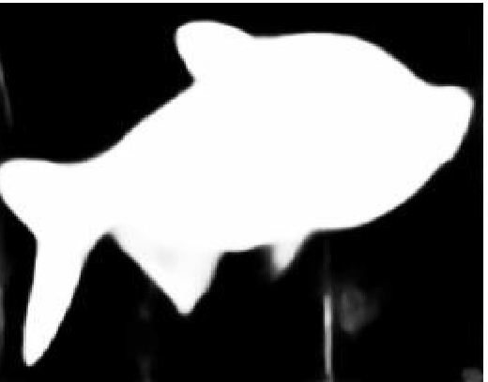

显著目标检测：目标更完整，误差更低
04 研究结果
数据集 | F：Raw → 本文（%）↑ | MAE：Raw → 本文 ↓
UVTD | 59.6 → 60.8（+1.2） | 0.138 → 0.136
USOD10K | 82.0 → 84.2（+2.2） | 0.033 → 0.029
Raw
本文
GT
解读与边界
F 衡量精确率 / 召回率；
MAE 衡量像素误差。
S 并非处处最优，
USOD10K：90.9 < 91.2。
保持完整目标轮廓，比单纯让画面颜色更鲜艳更接近任务需求
20 / 30
Notes:
显著目标检测是在图像中找出最突出目标，输出通常是前景概率图或二值掩码，不能与带类别和框的目标检测混为一谈。U2-Net在UVTD上F-measure由59.6到60.8，提高1.2个百分点，MAE从0.138下降到0.136；USOD10K上F由82.0到84.2，提高2.2，MAE由0.033到0.029。F综合精确率与召回率，MAE是逐像素平均绝对误差，越低越好。下方比较同一鱼样例的Raw、本文和GT，重点看鱼鳍和完整轮廓。不能说全部显著性指标严格最优：USOD10K的S-measure为90.9，低于TUDA的91.2；UVTD的S为74.8与Raw持平。本文F、E和MAE改善，但不同指标关注不同方面。
【依据】PDF p.9，Table V；PDF p.10，Fig.7 第一个样例

Slide 21
消融：稳定解耦与分层增强都有效
04 研究结果
表 VI：逐项加入解耦损失
表 VII：细节与语义模块互补
配置 | mIoU | 增量
A：不解耦 | 60.7 | —
+ CLIP | 62.3 | +1.6
+ 分离损失 | 62.9 | +0.6
+ 身份一致 | 63.4 | +0.5
配置 | mIoU | 较 A
A：仅解耦 | 56.6 | —
+ SEM | 59.1 | +2.5
+ DEM | 59.7 | +3.1
+ DEM + SEM | 63.4 | +6.8
务必区分两种基线 A
表 VI 的 A：不解耦；表 VII 的 A：只解耦。两表中的 A 不能混为同一模型。
不能只去失真：内容增强具有独立价值，细节与语义需要共同处理
21 / 30
Notes:
左表来自表VI，A取消解耦直接增强原始VGG特征，mIoU为60.7。只加CLIP语义一致性达到62.3，再加分离损失到62.9，再加身份一致性到63.4，增益分别1.6、0.6、0.5个百分点。右表来自表VII，A是仅解耦、完全不做层次增强，mIoU为56.6。只用SEM为59.1，增加2.5；只用DEM为59.7，增加3.1；联合后63.4，相对A增加6.8。两表的A不是同一个基线，不能横向相减比较成某一模块贡献。右表增益与正文一致。结果支持两类模块互补，但没有置信区间或多随机种子结果，不能仅凭这些差值宣称统计显著。
【依据】PDF p.10，Tables VI–VII；以表内 mIoU 值重算增量

Slide 22
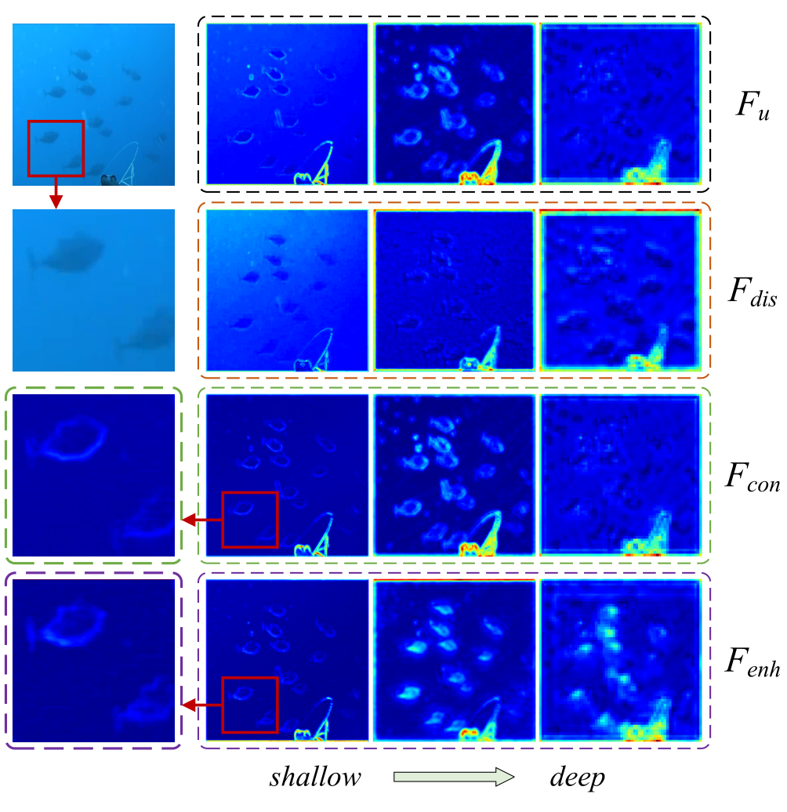
特征证据与代价：改善表征，增加计算
04 研究结果
方法 | 参数 M | FLOPs G | FPS
TFUIE | 2.03 | 139.64 | 69.1
PSPL | 0.10 | 4.25 | 291.8
本文 | 14.56 | 386.75 | 21.7
效率解读
任务性能提升伴随更高计算开销。
21.7 FPS 不等于完整系统的实时帧率。
图11是定性机制证据；部署判断还需要同输入尺寸、同计时协议
22 / 30
Notes:
图11按行分别展示原始语义特征、分离失真、受损内容和增强内容；按列从浅到深。作者用红框展示受损内容中的局部边界仍不完整，DEM后更清楚，深层特征经过SEM后对象响应更集中。这是支持机制的可视化，而不是直接量化语义纯度。右侧复杂度表均在单张RTX2070上比较，本文14.56M参数、386.75G FLOPs和21.7FPS；TFUIE为2.03M、139.64G和69.1FPS，PSPL0.10M、4.25G和291.8FPS。本文提升了任务指标，同时明显增加计算，不能把它讲成最快或轻量方法。论文表VIII未明确测试输入尺寸或完整计时协议，实际机器人端到端帧率还包括预处理和任务网络，因此21.7FPS不等于部署系统实时保证。
【依据】PDF p.13，Fig.11 与 Table VIII；本文未列输入尺寸

Slide 23
组会文献汇报
5. 我的思考
Notes:
第五部分总结论文贡献，说明结论边界，并提出需要进一步验证的实验建议。
【依据】用户PPT模板章节过渡页；讲解范围来自当前论文

Slide 24
我的思考：贡献明确，结论需要边界
05 我的思考
论文贡献
需要保留的边界（汇报者分析）
① 重新定义增强目标：用机器视觉任务衡量语义恢复。
② 无干净参考解耦：生成先验 + CLIP + 身份稳定。
③ 针对层级差异增强：DEM 补细节，SEM 强语义。
① “语义恢复”依据任务指标，不等于真实像素无损找回。
② 分割标签仍必要；类别与水质泛化未全面证明。
③ 无多种子误差条；公开完整训练链仍有缺口。
最有价值的视角：先判断增强目的，再决定特征、监督与评价方式
24 / 30
Notes:
贡献有三个相互衔接的层次：一是把增强目标从视觉去退化转向任务相关语义恢复；二是用失真感知生成先验、CLIP与身份一致性组合解决无干净参考的解耦；三是按特征深度采用DEM和SEM，把局部细节与全局语义需求分别处理。边界需要主动说明。论文对解耦没有给出唯一可辨识性证明，语义恢复的证据主要来自任务指标和特征可视化；“不可逆损伤”不意味着能精确重建丢失的真实像素。第三阶段仍依赖分割标签，跨数据集评估不覆盖所有水质与极端场景。公开代码缺少完整三阶段训练链，本文也未报告多随机种子不确定性和全面评测协议，因此复现与工程部署需要补查。这一部分的边界是汇报者分析，不冒充作者结论。
【依据】贡献：PDF p.2、p.13；边界：结合原文实验范围的汇报者分析

Slide 25
研究启发：让评价、机制与部署目标一致
05 我的思考
可以借鉴的研究设计
建议补充的实验
• 同时报画质 + 下游任务。
• 分别验证解耦与层级增强。
• 按类别报告增益与失败案例。
• 多随机种子与误差范围。
• 跨水质 / 极端退化测试。
• 完整流水线时延与功耗。
作者明确展望
兼顾人眼感知质量与机器视觉表现；扩展到视频增强，建模时序依赖与运动一致性。
后续重点：跨场景稳定性、任务泛化与视频时序一致性
25 / 30
Notes:
对我们的启发首先是评价要对齐目的：如果服务机器视觉，就同时报告画质与任务指标，不能把视觉更漂亮当作成功。第二，解耦与修复要拆开验证：分别检查去失真中间图、最终图和模块消融，避免把所有提升归因于一个环节。第三，训练指导任务可能带来偏好，应进一步验证不同语义类、不同水质和不同任务模型，并用多随机种子报告均值与方差。这些是后续实验建议，不是原文已做的结果。作者明确的未来工作包括更好保持人眼感知质量，以及通过时序依赖和运动一致性扩展到视频。若面向机器人，还应测完整增强加任务流水线的时延和功耗；本文只给增强模型速度，不能直接得出工程实时结论。
【依据】作者展望：PDF p.13，V；延伸实验为汇报者建议

Slide 26
组会文献汇报
6. 文献复现
Notes:
第六部分列出硬件、软件、数据与权重准备，以及100/200/100轮训练日程和当前公开代码的缺口。后续训练由汇报者实施。
【依据】用户PPT模板章节过渡页；讲解范围来自当前论文

Slide 27
复现准备：硬件、软件、数据与权重
06 文献复现
项目 | 论文明确给出 | 当前官方代码 / 操作要点
硬件 / 系统 | Linux；NVIDIA RTX 2070 | 原文未报峰值显存与训练耗时
核心环境 | PyTorch；Adam | Python 3.8.20；torch 1.8.0+cu111
输入与批量 | 256 × 256 crop；batch = 2 | torchvision 0.9.0+cu111
训练数据 | S1：UVTD + Flickr2K S2 / S3：UVTD（S3 加标注） | 固定数据划分；配准图像 / 标注
推理资源 | 固定 VGG + 增强网络 | NC 权重 + vgg19-dcbb9e9d.pth
环境优先级
数据检查
先按官方导出环境核验权重推理，再记录兼容性调整。
固定 train / test 划分；核对图像、mask 和类别映射。
显存、训练时间与任务网络准备细节未公开，复现时需实测或向作者补查
27 / 30
Notes:
先列原文与代码来源。论文训练在Linux工作站、NVIDIA GeForce RTX2070上，框架PyTorch、优化器Adam，三阶段batch均为2，随机裁剪256乘256。原文没有报告训练峰值显存和耗时，不能断言任何某显存GPU都能完整训练。官方environment.yml提供Python3.8.20、torch1.8.0+cu111、torchvision0.9.0+cu111、numpy1.24.4等版本，这是当前仓库环境而不是论文明确写出的版本。该文件有Linux构建项和作者机器prefix，建议优先在Linux环境重建并记录实际版本；老版本CUDA轮子可能需要PyTorch专用下载源。第一阶段需要UVTD与Flickr2K；第二阶段仅UVTD；第三阶段还需要UVTD分割标注与任务U-Net。推理需latest_net_NC.pth和VGG19权重，准确目录与下载链接见随附指南。
【依据】论文 PDF p.6；官方 HSRUIE README / environment.yml；核验于2026-10-02

Slide 28
复现训练：按论文执行 100 / 200 / 100 轮
06 文献复现
阶段 | 数据 / 目标 | 总轮数 | 学习率安排
S1 生成先验 | UVTD + Flickr2K L_MS-UDAG | 100 | 1e−4 × 50 轮 后 50 轮渐降至 0
S2 自监督解耦 | UVTD L_sep / L_CLIP / L_idt | 200 | 1e−4 × 100 轮 后 100 轮渐降至 0
S3 任务引导增强 | UVTD + 分割标注 交叉熵 L_task | 100 | 1e−4 × 50 轮 后 50 轮渐降至 0
统一设置：Adam；batch = 2；随机 crop 256 × 256。
当前代码默认值与论文不同
默认 40 + 40 轮不能代表上述训练安排；需先补齐阶段入口与更新策略。
28 / 30
Notes:
按论文原文，阶段一与阶段三各训练100个epoch：前50轮学习率1e-4，后50轮逐步下降至0。阶段二训练200轮：前100轮1e-4，后100轮逐步下降至0，三个阶段合计400轮，但每轮数据与更新网络不同，不能把总轮数简单换算成统一步数。第一阶段使用UVTD加Flickr2K建立生成先验；第二阶段使用UVTD学习D/C以及解耦约束；第三阶段使用UVTD分割标注优化DEM/SEM的任务表现。论文未说明衰减是否严格线性，PPT用渐降。当前公开train_options.py的默认n_epochs=40,n_epochs_decay=40，对不上论文50加50或100加100，不能直接用默认值宣称完成论文复现。训练阶段入口、冻结集合、任务网络权重以及高通参数还要核验，详细缺口在指南中列出。
【依据】PDF p.6，IV.A；PDF pp.4–6，Eqs.(6)、(14)、(15)；官方 train_options.py

Slide 29
复现顺序：先验证推理，再补齐完整训练
06 文献复现
可先执行的路径
完整训练前必须补齐
① 固定代码版本，重建环境。
② 下载 NC / VGG19，核对路径。
③ 先跑小样本推理，检查输出。
④ 固定任务评测协议，对照表 I–V。
① 任务 U-Net、unet_out 与 label 初始化。
② 数据读取中的 B_size 未定义。
③ 浅层 DEM 路径被注释，需与论文核对。
④ 三阶段入口、冻结与学习率策略。
当前仓库未形成完整三阶段训练链；命令、路径与核验表见随附复现指南
29 / 30
Notes:
实际操作建议分成两条路径。先做官方提供的权重推理：固定仓库commit，在Linux创建hsruie环境；下载NC和VGG19权重并按源码核对路径放置，因为README的VGG目录与实际读取位置不一致；将少量图片放datasets/maps/testA；按指南中的参数与路径调整运行test.py，并检查输出数量和视觉结果。当前test.py只执行增强与保存图像，不调用U-Net评估，也不需要分割mask；但构造模型仍会加载CLIP。默认数据加载器B_size未定义、gpu_ids=4和硬编码HSRUIE路径需要先处理，详见指南。完整三阶段训练目前不能直接执行，任务U-Net与unet_out、label未初始化或未定义，浅层netLOW调用被注释而直接传fc1，均需補齐并核验。推理跑通不等于复现表I至V；后者还要固定下游模型、数据划分、评测阈值、随机种子和基线协议。本次完成的是文献汇报与复现准备，没有运行训练，后续由你实施。
【依据】官方 README；cycle_gan_model.py / unaligned_dataset.py；详细链接见附录指南

Slide 30
汇报完毕，敬请老师同学批评指正！
HSRUIE · IEEE TIP 2026
Notes:
汇报结束。可以围绕CLIP图像语义约束、浅中深层分工、跨任务验证，以及复现代码的具体缺口展开讨论。
【依据】用户PPT模板结束页样式；当前论文

